Slide 1
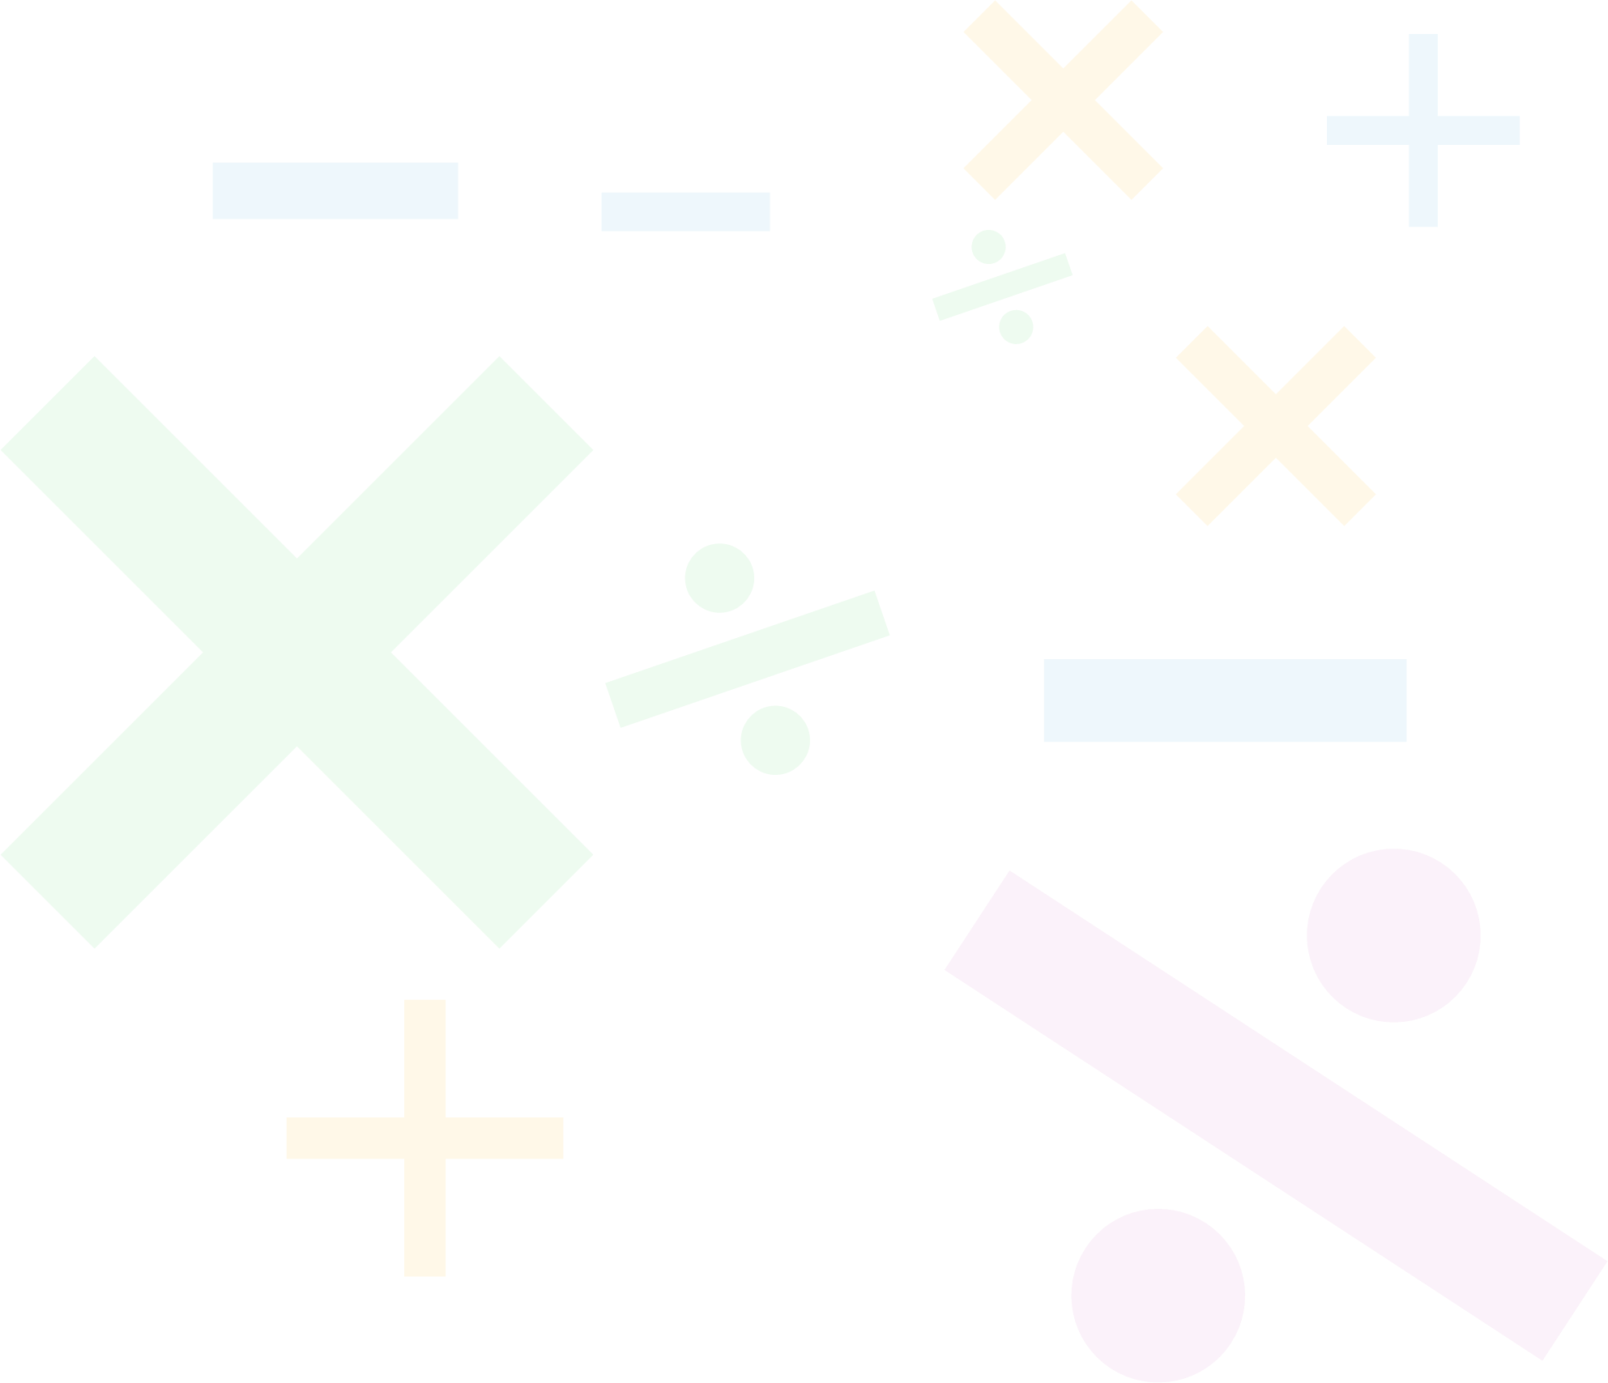


TEMA 1:
Los Números Naturales
INTRODUCCIÓN
SUMAS Y RESTAS
MULTIPLICACIÓN Y DIVISIÓN
JERARQUÍA DE OPERACIONES

Slide 2
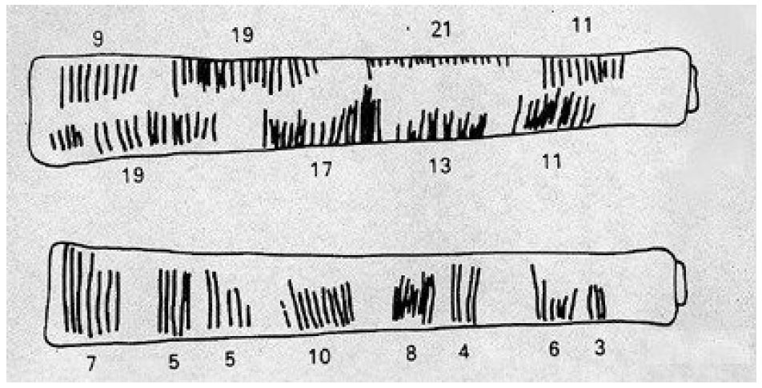
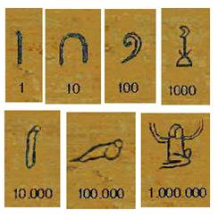
TEMA 1: Los Números Naturales
Los números naturales surgen por la necesidad de contar cosas
EL HOMBRE PRIMITIVO
LOS EGIPCIOS
LOS ROMANOS

Slide 3

TEMA 1: Los Números Naturales
Los números naturales surgen por la necesidad de contar cosas
NOSOTROS: SISTEMA DECIMAL
0 1 2 3 4 5 6 7 8 9
1
2
3
4
5
10 PELOTAS
6
7
8
9
10

Slide 4
TEMA 1: Los Números Naturales
Los números naturales surgen por la necesidad de contar cosas
NOSOTROS: SISTEMA DECIMAL
0 1 2 3 4 5 6 7 8 9
10
10
1
1
UNIDADES DE MILLÓN | CENTENAS DE MILLAR | DECENAS DE MILLAR | UNIDADES DE MILLAR | CENTENAS | DECENAS | UNIDADES
 |  | 3 | 5 | 3 | 1 | 8
300 unidades
30 000 unidades

Slide 5
TEMA 1: Los Números Naturales
Para redondear un número a un determinado orden de unidades:
• Se sustituyen por ceros todas las cifras a la derecha de dicho orden.
• Si la primera cifra sustituida es mayor o igual que cinco, se suma una unidad a la cifra anterior.
Aproximaciones del número 293 518:
+1
A las centenas de millar
2 93 518
300 000
A las decenas de millar
29 3 518
290 000
+1
A los millares
293 518
294 000

Slide 6
TEMA 1: Los Números Naturales
Para redondear un número a un determinado orden de unidades:
• Se sustituyen por ceros todas las cifras a la derecha de dicho orden.
• Si la primera cifra sustituida es mayor o igual que cinco, se suma una unidad a la cifra anterior.
Aproximaciones del número 293 518:
+1
A las centenas de millar
2 93 518
300 000
A las decenas de millar
29 3 518
290 000
+1
A los millares
293 518
294 000

